Slide 1
METHODE
REALISER UNE ETUDE DES FLUX CLIENTS
C62 Réaliser une étude commerciale

Slide 2
Etape 1 : définir le périmètre de l’étude des flux
Souhaite t-on étudier les flux sur toute la surface de l’UC ?
Une ou plusieurs zones du magasin ?
Quelle zone ? : Un rayon ? un univers ? une famille de produits ?

Slide 3
Etape 2 : définir les données à recueillir
Quelles données ai je besoin de récupérer pour étudier les flux de clients au sein de mon périmètre ?
Nombre de passage clients ?
Nombre d’arrêts ?
Nombre de prises en mains ?
Nombre d’achats ?
Durée de la visite ?

Slide 4
Etape 3 : sélectionner la méthode de collecte d’informations
Rappel : les différentes méthodes de recueil d'informations
Informations primaires
Méthodes par observation
Informations secondaires
Recherche documentaire
Méthodes par communication
L'analyste interroge un répondant (sondage, entretiens)
Une étude des flux clients nécessite de procéder
par observation.

Slide 5
Etape 4 : Organiser la collecte d’informations
Quel type de support puis je utiliser pour collecter les données sur le déplacement des clients au sein de la surface de vente et leur comportement au sein d’une zone ?
Comment prendre en note le comportement des clients sur la surface de vente sur ce support ?
Combien de clients observer ? À quel moment ? => il est possible de réfléchir de manière similaire à la construction d’un échantillon pour une enquête par questionnaire. Les choix doivent être représentatifs du flux des clients de l’UC.
Comment ?
Combien ?
Quand ?

Slide 6
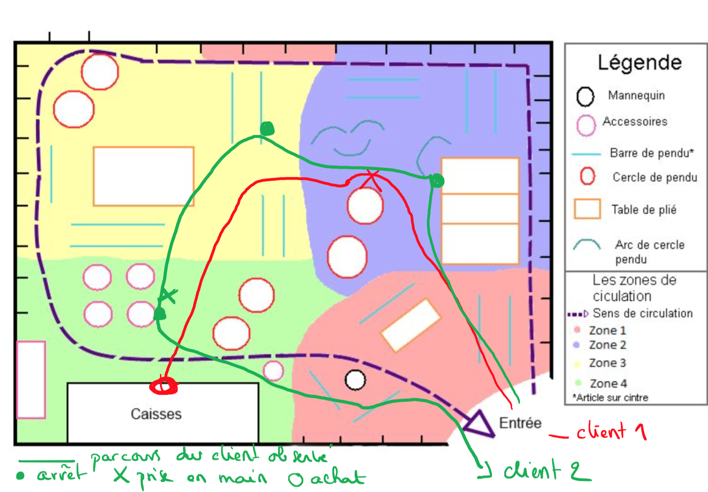
Exemple d’outil permettant d’observer le flux client au sein d’une UC de prêt à porter

Slide 7
Etape 5 : Traiter les données recueillies
A partir du choix des données à collecter (étape 2) : que puis je en faire ? quels types de traitements puis je en faire pour obtenir des informations utiles pour réaliser une étude de flux et d’attractivité rayon ?
Quelle structure pour un tableau sous tableur ?

Slide 8
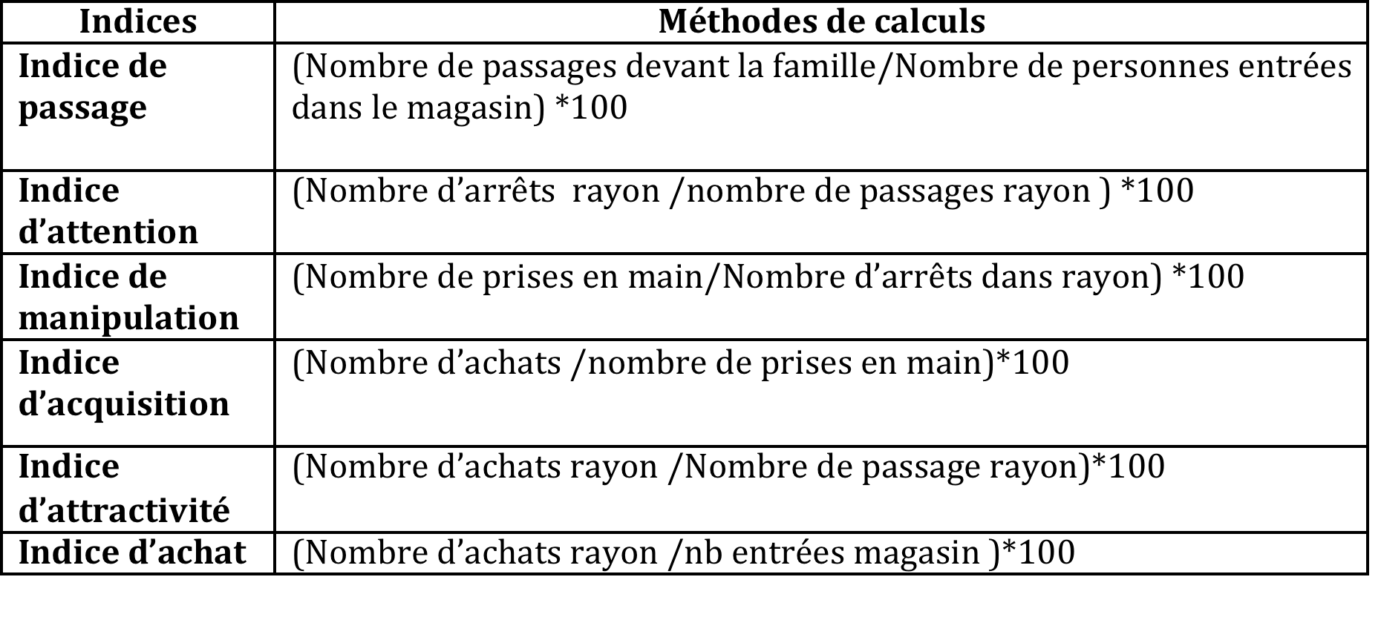
Quelques pistes de traitement possible :

Slide 9
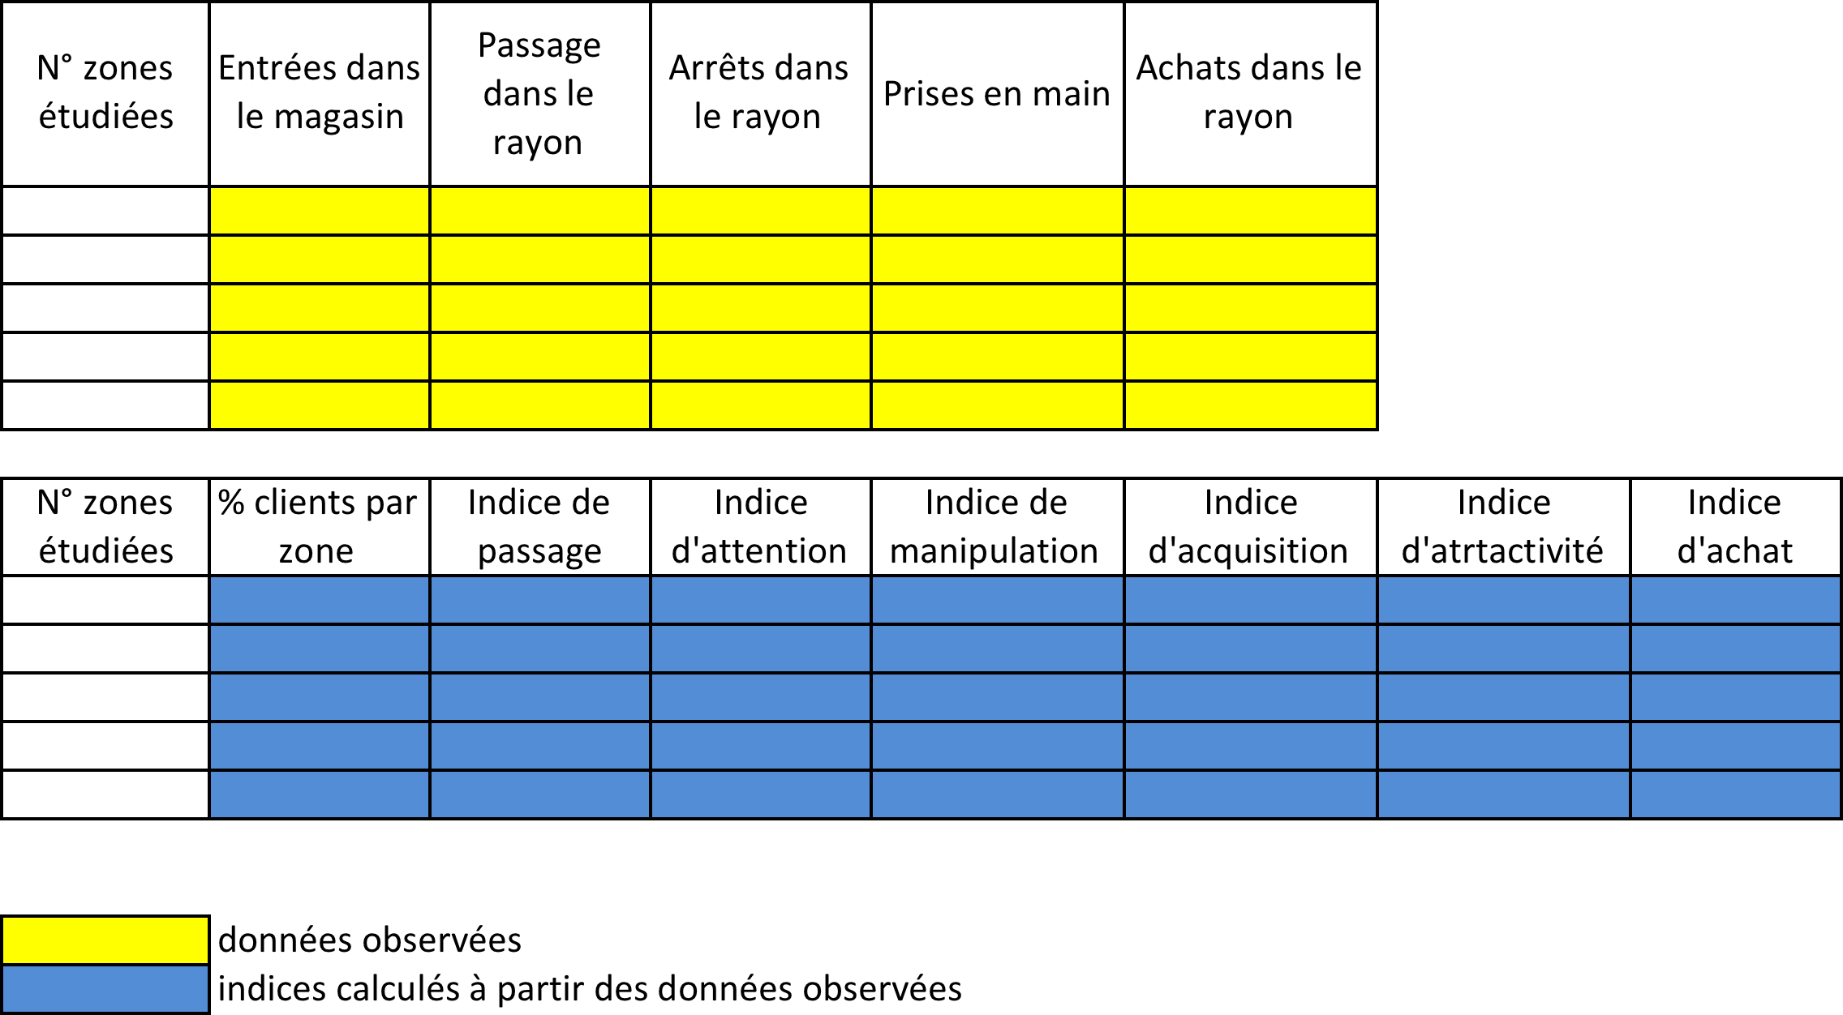
Exemple de structure de tableau Excel pour traitement des données récoltées par observation

Slide 10
Etape 6 : Analyser les informations obtenues
=> Détermination zone froides et chaudes
=> Quelle attractivité pour la zone étudiée ?
=> Quelles préconisations pour améliorer son attractivité ?
(modification de l’agencement, de la signalétique, des facteurs d’ambiance etc…)

